Slide 1
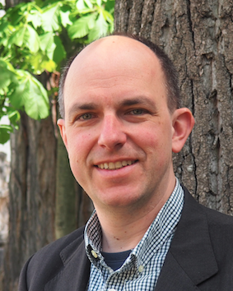
Enjeux des principes FAIR
Volker BECKMANN
IN2P3 Directeur Adjoint Scientifique (DAS) Calcul & Données

Slide 2
Outline
Réflexion FAIR
La pyramide d’Open Science
Open Science, Open Data, Open Access, Open Infrastructure
FAIR data: points clés

Slide 3
Pyramide Open Science
Open Science

Slide 4
Pyramide Open Science
Open Science
Accès pour tous les chercheurs
au données scientifique, expertise,
et documentations.
Avec la possibilité de réutilisation des données dans une nouveau contexte avec les moyens de calcul optimisés à la problématique spécifique.

Slide 5
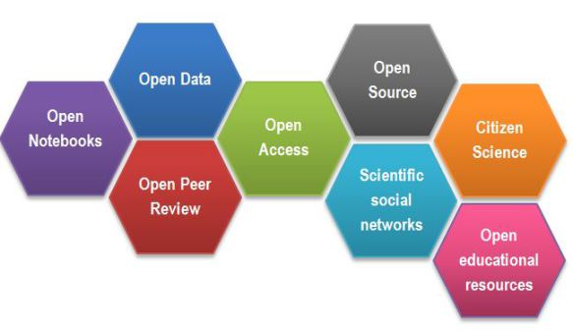
Pyramide Open Science
Open Science
Accès pour tous les chercheurs
au données scientifique, expertise,
et documentations.
Avec la possibilité de réutilisation des données dans une nouvelle contexte avec les moyens calcul optimiser a la problématique spécifique.

Slide 6
Pyramide Open Science
Open Science
=
Open Data +
Open Access +
Open Infrastructures

Slide 7
Open Science
Plan national pour la science ouverte (July 2018)
« La science est un bien commun que nous devons partager le plus largement possible. Le rôle des pouvoirs publics est de rétablir la fonction initiale de la science, comme facteur d’enrichissement collectif. »
Frédérique Vidal, ministre de l’Enseignement supérieur, de la Recherche et de l’Innovation (MESRI).

Slide 8
Open Science
Plan national pour la science ouverte (July 2018)
Par exemple:
Rendre obligatoire la diffusion ouverte des données de recherche issues de programmes financés par appels à projets sur fonds publics.
Créer la fonction d’administrateur des données et le réseau associé au sein des établissements.
Contribuer activement à la structuration européenne au sein du European Open Science Cloud et par la participation à GO FAIR.
Généraliser la mise en place de plans de gestion des données dans les appels à projets de recherche

Slide 9
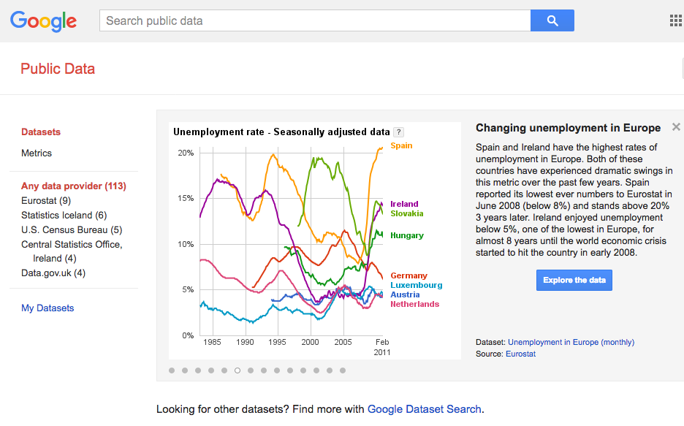
Open Data
Open Data est un sujet d'actualité:
https://www.google.com/publicdata

Slide 10
Open Data = FAIR Data
Open Data:
FAIR Data (Findable, Accessible, Interoperable, Reusable)
connaissance des données que les chercheurs, expérimentes, institutions créent:
Data Management Plan (DMP)
Findable: métadonnées, digital object identfier, identification de l'auteur unique (ORCID)
Accessible: portails de données, les données sont publiques (après un certain temps), les données peuvent être transférées (réseau!) / utilisées
Interoperable: métadonnées, interfaces, DMP
Reusable: logiciels (Software Management Plan, SMP), expertise, documentation et publications
Le DMP et le SMP aident le créateur de données à réfléchir à tous ces points avant de prendre des données - et avant qu'il ne soit trop tard ...

Slide 11
FAIR Data: Points clés
métadonnées lisibles par machine
Trusted repositories
Incentives et motivations

Slide 12
FAIR Data: Points clés
métadonnées lisibles par machine
expérimentes, créateurs des données, institutions des archivages
Trusted repositories: communautés scientifiques, soutenues par des agences de financement
Incentives et motivations pour: doctorants, jeunes chercheurs, collaborations, communautés, directions instituts scientifiques

Slide 13
Conclusion
Open Science, Open Data, Open Access: étroitement liés
Open Data = FAIR data
DMP, Meta Données, DOI, interfaces, ...
Points clés:
Machine readable meta data
Trusted repositories
Incentives
Besoin de travailler ensemble: chercheurs, ingénieurs, archivistes, direction, ministère
IN2P3, France, Europe: initiatives pour soutenir Open Science

Slide 14
Merci de votre attention !

Slide 15
Activités clés: IN2P3
demander un DMP aux projets qui veulent utiliser CC-IN2P3
faire des identificateurs d'objet numérique (DOI) standard
pousser les chercheurs à avoir des identifiants uniques à travers ORCID
rendre SMP obligatoire? Etude au niveau IN2P3: PRESOFT (http://www.france-grilles.fr/presoft/ )
Software Heritage (INRIA): archivage logiciels
CNRS est membre de SCOAP³
nous participons activement aux initiatives françaises et européennes Open Science (voir suivantes)

Slide 16
Activités clés: France
GoFair France

Slide 17
Activités clés: France
GoFair France
analyser ce qui est nécessaire: « comité besoin en calcul »
Restructurer l’infrastructure: labélisation data centre national / régional
CNRS: Groupe de travail CNRS-EOSC
France Tier-2 / France Cloud: Groupe de travaille cloud recherche. Evolution France Grilles
French Open Science Cloud

Slide 18
Key activities: Europe
GoFair (Europe)
European Cloud Initiative (ECI):
European Data Initiative (EDI)
European Open Science Cloud (EOSC)
HPC Computing (EuroHPC)
Horizon 2020 : 2 milliards Euros pour ECI

Slide 19
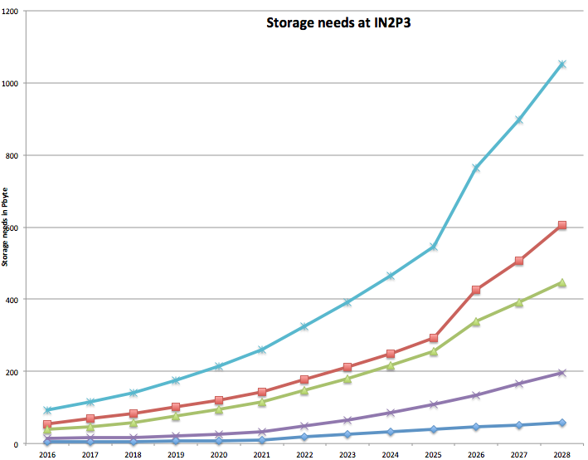
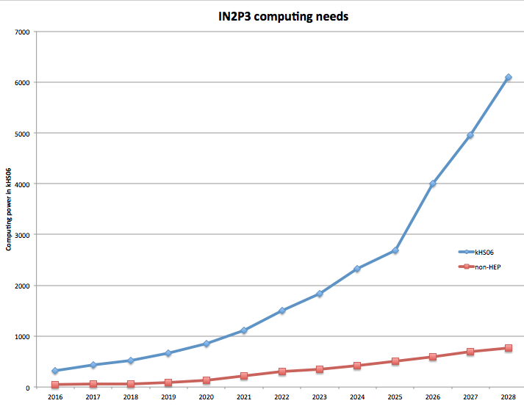
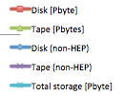
Activités clés: France
GoFair France
analyser ce qui est nécessaire: « comité besoin en calcul »

Slide 20
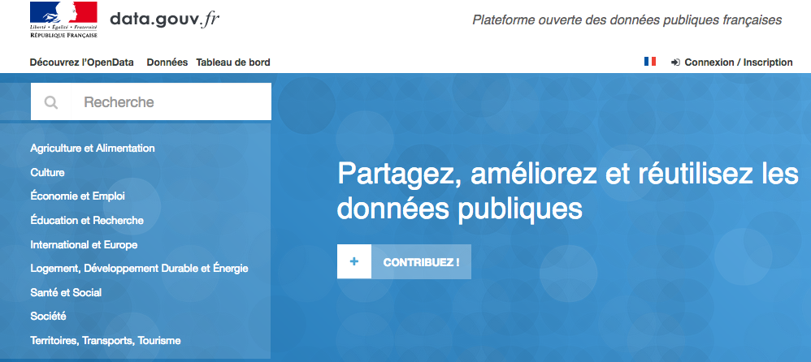
Open Data
Open Data est un sujet d'actualité:
https://www.data.gouv.fr

Slide 21
Open Access

Slide 22
Open Access

Slide 23
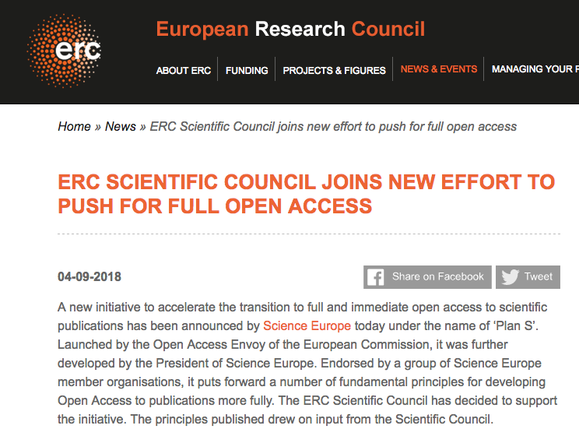
Open Access

Slide 24
Open Access

Slide 25
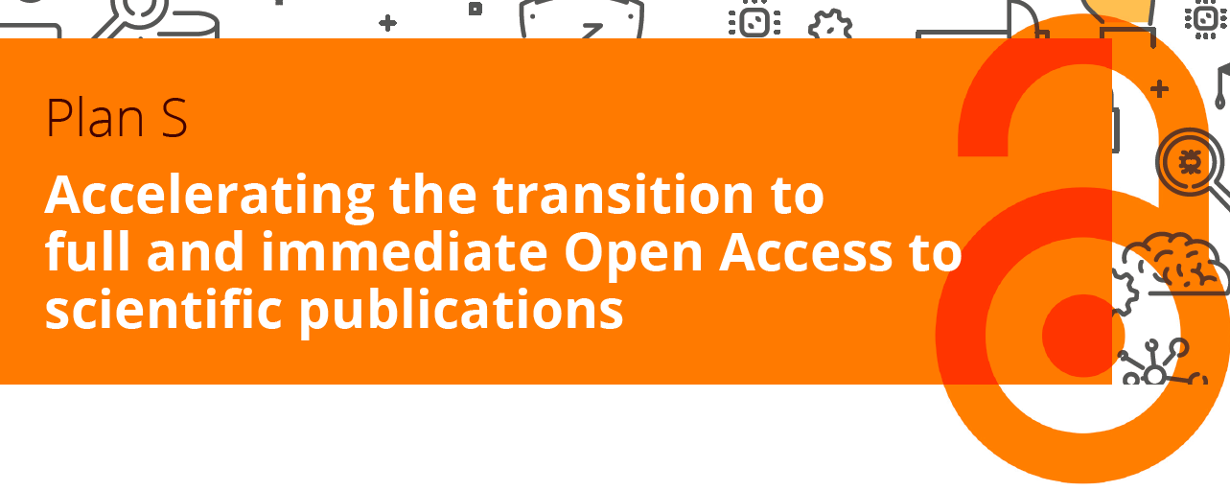
Open Access

Slide 26
Open Access
Qui va payer pour le Open Access?
Présentation par Stefan Hohenegger sur SCOAP³

Slide 27
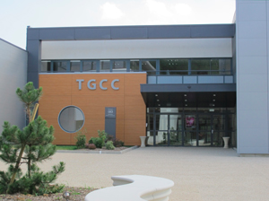
Accès aux infrastructures calcul
+ 37 mésocentres
différents règlements d'accès, AAI
différentes interfaces, support utilisateur, financement, ...

Slide 28
Activités clés
Que faisons-nous pour améliorer la situation?
Au niveau IN2P3
En France
En Europe

Slide 29
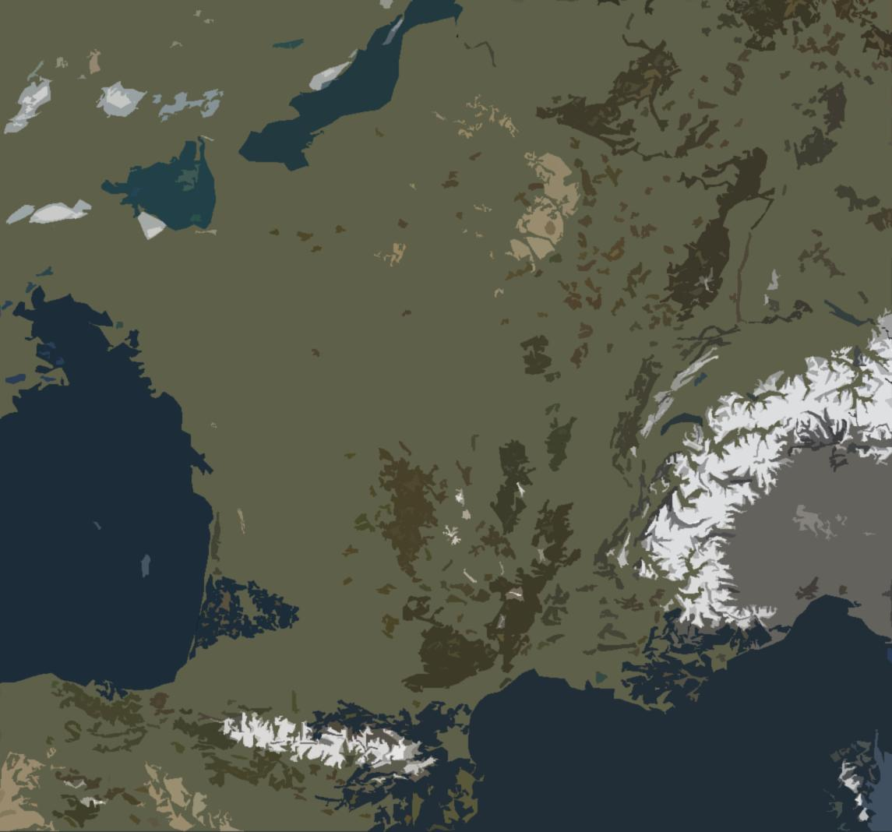
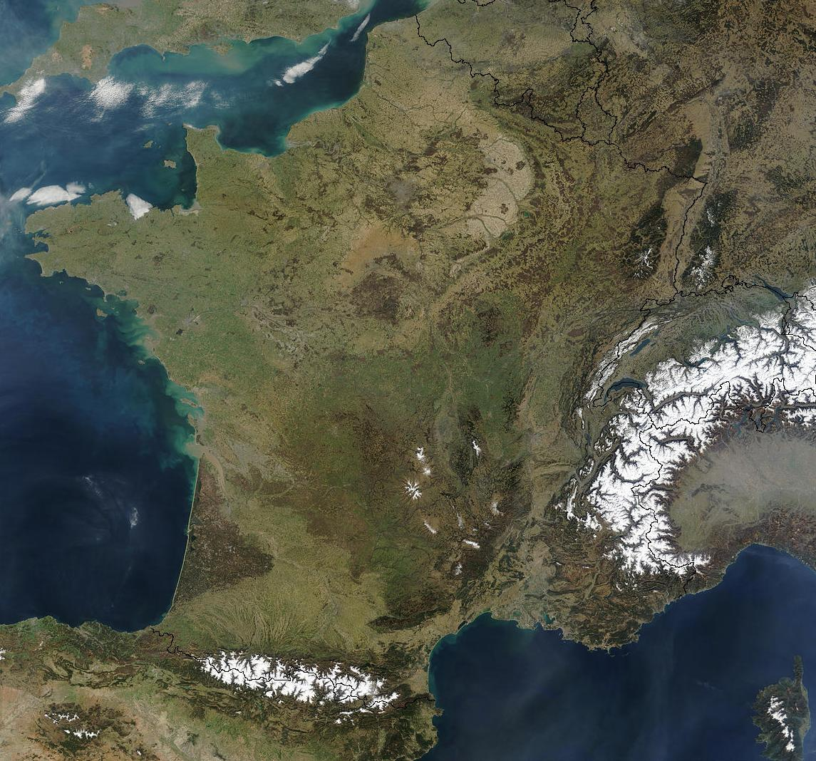
IN2P3 computing infrastructures
GANIL
SDM (LPNHE)
FACe (APC)
Virtual Data
(LAL-IPNO-CSNSM- IMNC-LLR)
SCIGNE
(IPHC)
Grid infrastructure federated through WLCG and France Grille
Participation in the development of EOSC
Collaboration with HPC centres
MUST
(LAPP )
T2S
(Subatech)
CC –IN2P3
AUDACE
(LPC)
T2 - CIMENT
(LPSC )
M3AMU
(CPPM)

Slide 30
Activités clés: EOSC
European Open Science Cloud (EOSC)
Accès pour tous les chercheurs européens aux e-infrastructures et services
Relier les infrastructures / services existants
Défis :
Business and governance model
Différentes communautés, cultures, infrastructures → interoperabilité
Barrières sociales et culturelles

Slide 31
EOSC, préparation
grand programme européen: nécessité d'évaluer ce qui est nécessaire, comment le mettre en œuvre
EOSCpilot (2017-2018; 70 partenaires, 10 M€):
comment EOSC peut-il fonctionner?
Quelle gouvernance?
Comment partager des données et des infrastructures?
IN2P3 responsable de work package interopérabilité (données & infra)
EOSC-hub (2018-2020, >100 partenaires , 30 M€):
premier ensemble de services offerts de manière EOSC

Slide 32
EOSC, prochaines étapes
Été / automne 2018: négociations CE et États membres sur financement / gouvernance
Lancement d’EOSC 23 Novembre 2018 (Vienne)
le lancement inclut l'ouverture officielle du portail EOSC
2019 – 2020: Phase de mise en œuvre de l'EOSC
INFRAEOSC-2018-2019 (gouvernance)
Après 2020: EOSC entièrement (?) fonctionnel

